Slide 1
Проблемы роста профессионального мастерства педагогов естественнонаучного цикла и региональный опыт реализации требований ФГОС к результатам школьного естественнонаучного образования
Государственное автономное учреждение дополнительного профессионального образования «Смоленский областной институт развития образования»
(ГАУ ДПО «СОИРО»)
Актуальные вопросы преподавания школьной информатики в условиях реализации ФГОС
Модераторы:
Иванова Наталья Михайловна, руководитель ОМО, уч. информатики МКОУ «Новодугинская СШ» : shcool_2002@mail.ru : 8-910-780-04-42
Амельченкова Ольга Евстафьевна, ст. преподаватель ГАУ ДПО СОИРО : amelchenkovaolga@gmail.com : 8-910-712-85-51
Соколова Светлана Ивановна, старший преподаватель кафедры методики преподавания предметов ЕМЦ ГАУ ДПО СОИРО

Slide 2
Цель: обсудить актуальные вопросы преподавания школьной информатики в условиях реализации ФГОС
План выступлений:
Особенности преподавания информатики в 2017-2018 уч. году.
Анализ результатов государственной итоговой аттестации по информатике.
Амельченкова Ольга Евстафьевна,
старший преподаватель кафедры методики преподавания предметов естественно-математического цикла, методист отдела экспертизы и мониторинга системы образования ГАУ ДПО СОИРО
Робототехника как одно из перспективных направлений современного IT образования.
Зенчук Ирина Валерьевна,
учитель высшей квалификационной категории МБОУ «СШ № 27 им. Э.А. Хиля», г. Смоленск.
Итоговый индивидуальный проект. Примерная тематика индивидуальных итоговых проектов по информатике.
Иванова Наталья Михайловна,
руководитель ОМО учителей информатики, учитель высшей квалификационной категории МКОУ «Новодугинская СШ»

Slide 3
Министерством образования и науки Российской Федерации
утверждены изменения в Федеральном перечне учебников, рекомендуемых к использованию при реализации обязательной части основных образовательных программ (май-июль 2017)
Приказ от 05 июля 2017 № 629
О внесении изменений в федеральный перечень учебников, рекомендуемых к использованию при реализации имеющих государственную аккредитацию образовательных программ начального общего, основного общего, среднего общего образования, утвержденный приказом Министерства образования и науки Российской Федерации от 31 марта июля 2014 г. № 253
Приказ от 08 июня 2017 № 535
О внесении изменений в Федеральный перечень учебников. На основании приказа от 08.06.2017 № 535 и от 20.06.2017 № 581 Министерством образования и науки РФ утверждены изменения в Федеральном перечне учебников, рекомендуемых к использованию при реализации обязательной части основных образовательных программ.
Приказ от 20 июня 2017 № 581
О внесении изменений в Федеральный перечень учебников. Включены новые учебники в подраздел «Начальное общее образование» и «Основное общее образование» (Приказ от 08.06.2017 № 535), предназначенные для детей с ограниченными возможностями здоровья. Также появились новые учебники по технологии в 5 классе для детей с ОВЗ и астрономии в 10–11 классе (Приказ от 20.06.2017 № 581)
Приказ от 29 мая 2017 № 471
О внесении изменений в Порядок формирования федерального перечня учебников, рекомендуемых к использованию при реализации имеющих государственную аккредитацию образовательных программ начального общего, основного общего, среднего общего образования, утвержденный приказом Министерства образования и науки Российской Федерации от 16 июля 2016 г. № 87

Slide 4
Информатика в школе
Начальная школа
ОСНОВНАЯ школа
СРЕДНЯЯ школа
Формирование ИКТ компетентности (ФГОС).
Обязательно.
Формирование ИКТ компетентности (ФГОС).
Обязательно
Формирование ИКТ-компетентности (ФГОС).
Обязательно
2-4 класс.
Информатика.
По решению ОО.
5-6 классы.
Пропедевтика.
По решению ОО.
10 класс.
Информатика (ФГОС).
Базовый, углубленный – по решению ОО.
3-4 класс.
В рамках предметов Математика, Технология.
По решению ОО.
5-9 классы.
Информатика (ФГОС ООО).
По решению ОО.
10-11 класс.
Информатика и ИКТ (ФК ГОС).
Базовый – обязательно.
Профильный – по решению ОО.
Внеурочная деятельность.
Обязательно.
7-9 классы.
Информатика (ФГОС ООО).
Обязательно.
Проектная деятельность (ФГОС).
Обязательно.
Внеурочная деятельность.
Обязательно.
Элективы.
По решению ОО.
Элективные курсы.
По решению ОО.
Факультативы.
По решению ОО.

Slide 5
Особенности содержания школьной информатики (ФГОС)
Практические аспекты
Теоретические аспекты
Из курса «уходят» технологии обработки текстовой, графической, мультимедийной информации;
В курсе остаются электронные таблицы и коммуникационные технологии
Усиливается фундаментальная составляющаяся курса, преимущественно, за счет изучения алгоритмизации

Slide 6
Использование результатов оценочных процедур:
ЕГЭ
Установление уровня подготовленности обучающихся к профессиональному обучению
Повышение квалификации и совершенствования преподавания предметов
ОГЭ
Профессиональная ориентация школьников
Повышение квалификации и совершенствования преподавания предметов
НИКО
Совершенствование ФГОС
Совершенствование УМК
ВПР
Совершенствование ФГОС, УМК
Планирование контрольно-надзорной деятельности
Корректировка образовательного процесса
Исследование профессиональных компетенций учителей
Повышение квалификации педагогов

Slide 7
Центральная роль учителя в повышении качества образования
Исследование компетенций учителей
ГИА
Учитель
Качество образования
Образовательные достижения обучающихся
НИКО/ВПР
Международные исследования
Региональные институты повышения квалификации работников образования
Анкета

Slide 8
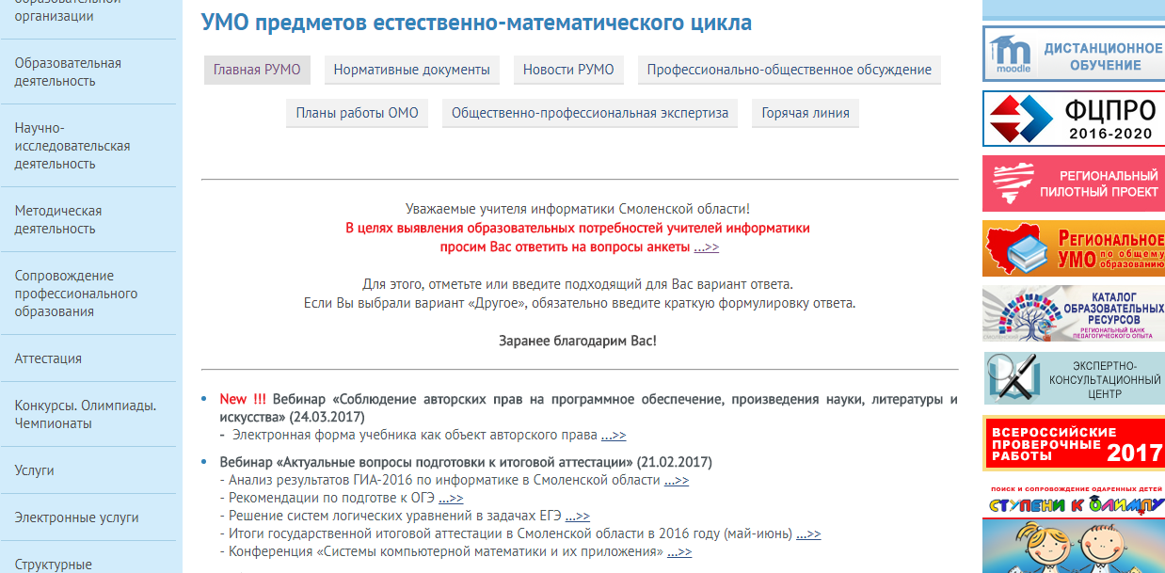

Slide 9
Краткий анализ ГИА-2017 по информатике

Slide 10
Краткий анализ ГИА-2017 по информатике

Slide 11
% выполнения заданий ЕгЭ

Slide 12
% выполнения заданий ОгЭ

Slide 13
Направления деятельности учителя для успешности учащихся на ГИА
Методическая работа
Работа с учащимися
Работа с родителями
Notes:
Система работы учителя информатики по подготовке учащихся к ГИА

Slide 14
Проблемы роста профессионального мастерства педагогов естественнонаучного цикла и региональный опыт реализации требований ФГОС к результатам школьного естественнонаучного образования
Государственное автономное учреждение дополнительного профессионального образования «Смоленский областной институт развития образования»
(ГАУ ДПО «СОИРО»)
СПАСИБО ЗА ВНИМАНИЕ!
Модераторы:
Иванова Наталья Михайловна, руководитель ОМО, уч. информатики МКОУ «Новодугинская СШ» : shcool_2002@mail.ru : 8-910-780-04-42
Амельченкова Ольга Евстафьевна, ст. преподаватель ГАУ ДПО СОИРО : amelchenkovaolga@gmail.com : 8-910-712-85-51
Соколова Светлана Ивановна, старший преподаватель кафедры методики преподавания предметов ЕМЦ ГАУ ДПО СОИРО

